Slide 1


整车运输配置模型系统
系统+UI设计

Slide 2
开发目的

Slide 3
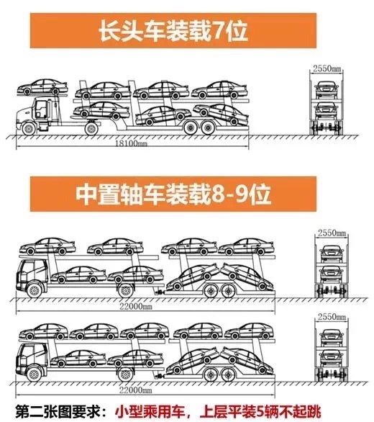
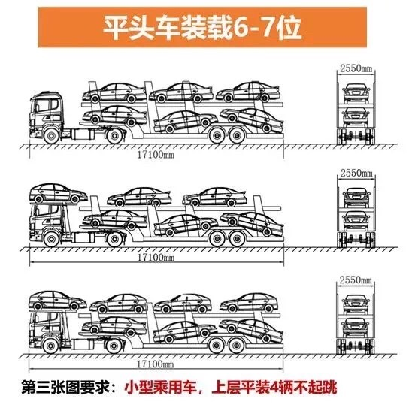
功能设计
后端:
基础数据维护
整车数据
载车数据
运输供应商数据
用户数据维护
权限管理
用户管理
前端:
数据输入
整车数据维护
载车参数维护
运输供应商数据维护
标准数据调节维护
看板显示
装载车点位看板
公司信息看板
整车信息看板

Slide 4

功能设计
基础数据
长头车
看板显示
中置轴车型
载车数据
平头车
载装车点位看板
非中置轴车型
长头车
平头车
运输公司数据
整车数据看板
对应载装车类别/型号
基本信息
运输供应商数据看板
整车数据

Slide 5
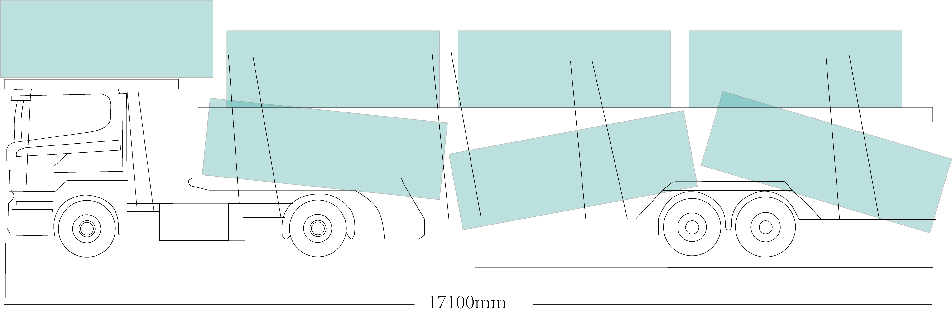



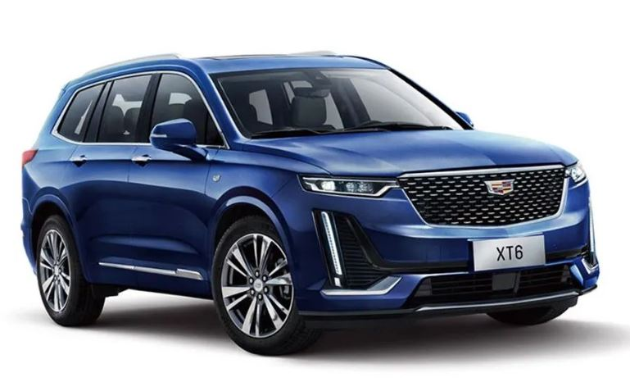
载装车点位看板
选择供应商
选择装载板车
选择整车车型
凯迪拉克 XT6 2023
六座四驱铂金型黑钻版

Slide 6

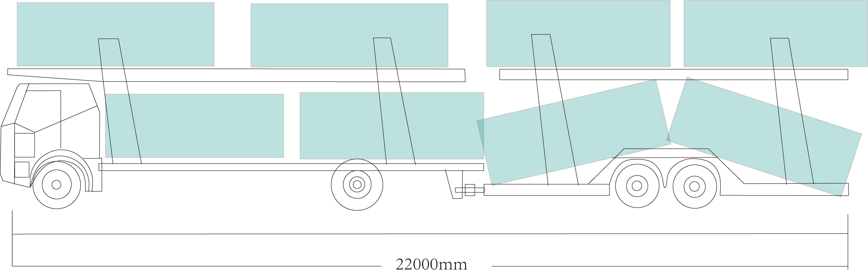
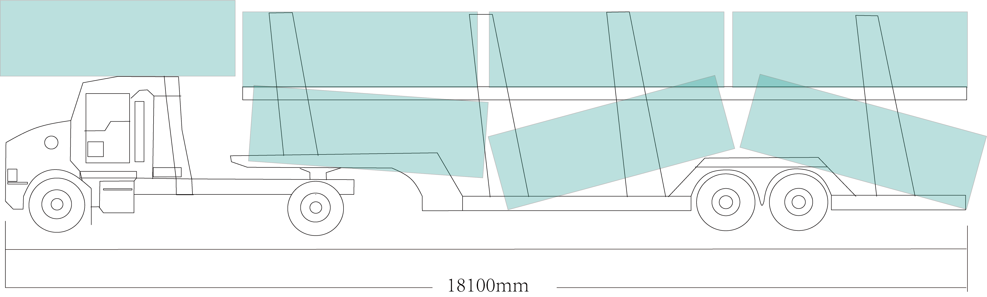
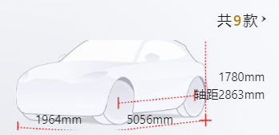
整车数据看板
选择
尺寸（长/宽/高/轴距-mm)
长(mm)
5056
宽(mm)
1964
高(mm)
1780
轴距(mm)
2863
前轮距(mm)
1687
后轮距(mm)
1683
轮胎尺寸
235/55 R20
六座四驱铂金型黑钻版
扭矩数据
350N·m
取消
保存

Slide 7

运输供应商数据看板
供应商
鸿宇轿运
装载板车
A型：长头7位车
联系人信息
板车尺寸信息
info@offshoreintel.cn
+86-13000298888

